Slide 1
第四章 光的偏振
§1自然光和偏振光 马吕斯定律
§2 反射和折射光的偏振
§3 双折射 波片
§4 偏振光的产生与鉴别
§5 旋光 园二色

Slide 2
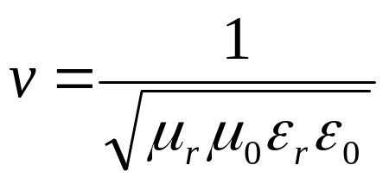
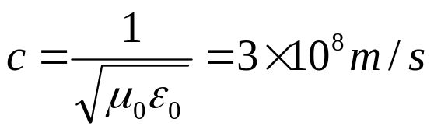
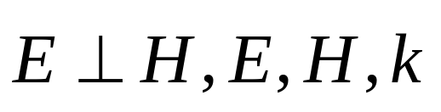
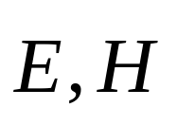
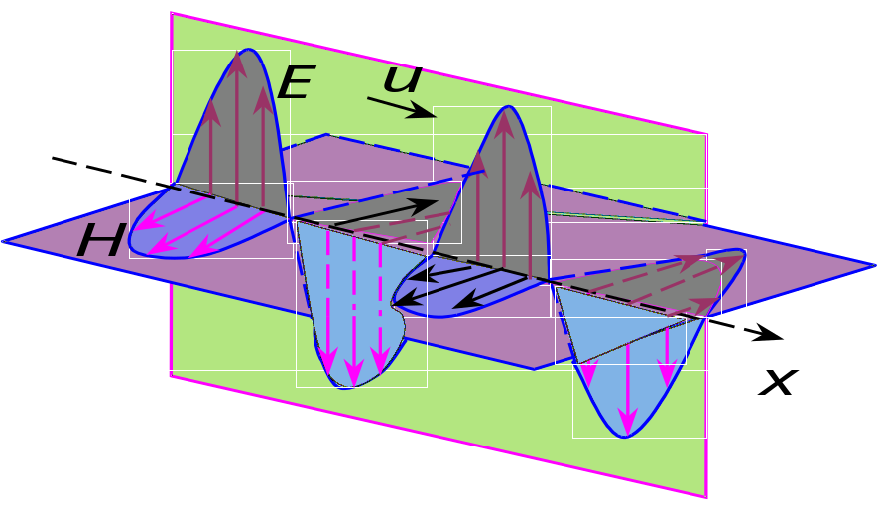

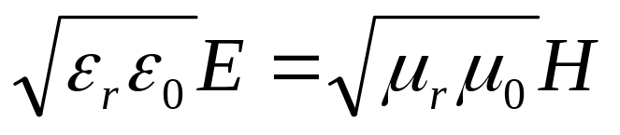
电磁波
1. 电磁波传播速度
真空中的波速
2. 电磁波是横波（TEM)波
3. 成右手螺旋
4. 同相位

Slide 3
§1 自然光和偏振光 马吕斯定律
一．光的横波性
光是横波，偏振是横波的固有属性。
向
向
方
方
播
播
传
传
面
面
动
动
振
振

Slide 4

二．光的偏振态
1. 光的偏振态
偏振态：电场矢量（或称为光矢量）在与光传播 方向垂直的平面内的振动状态。
光的偏振证实光的横波性
光的干涉和衍射现象揭示了光的波动性
光的偏振态分为五种：
自然光、线偏振光、部分偏振光、圆偏振光、椭圆偏振光。
普通光源发出的光为自然光，
激光发出的光是偏振光。

Slide 5
振动面
振动面
光矢量振动方向与传播方向构成的平面。
光的偏振
光矢量的振动方向对于传播方向的不对称性。
方
向
传
播
E
面
振
动

Slide 6
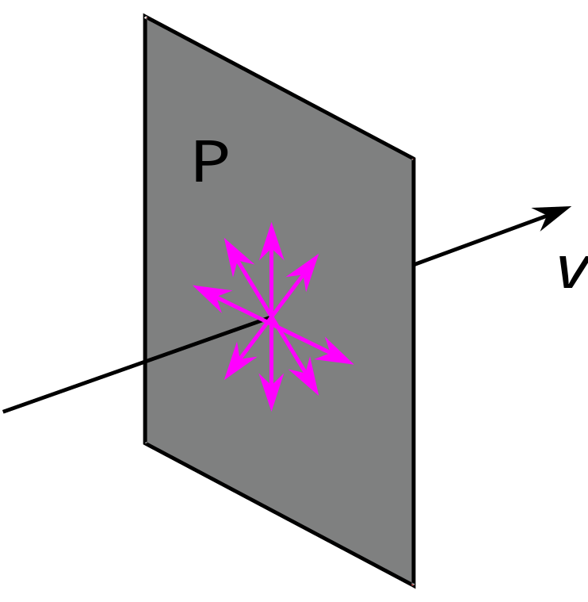
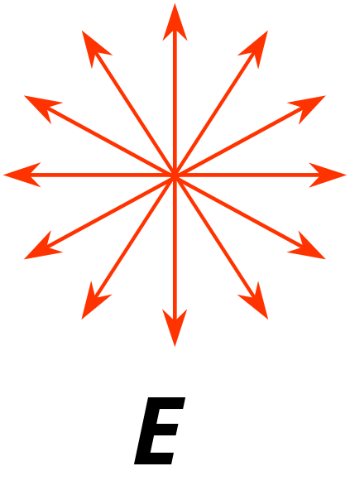
2. 自然光
在垂直于光的传播方向的平面内，沿各个方向振动的光矢量对称分布，振幅都相同，且光矢量彼此之间没有固定相位关系的光叫自然光。
P
v

Slide 7
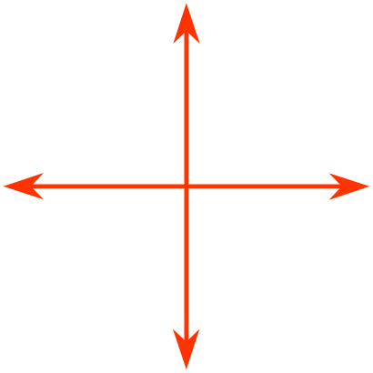
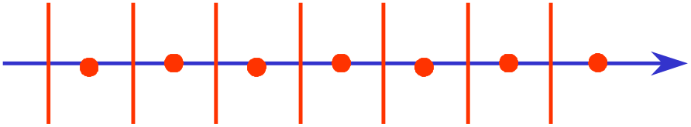
自然光可任意分解为两个没有恒定相位差的垂直光振动的传播
对于传播方向有轴对称性。
两个相互垂直的线偏振光之间没有固定的相位关系；
P
v

Slide 8
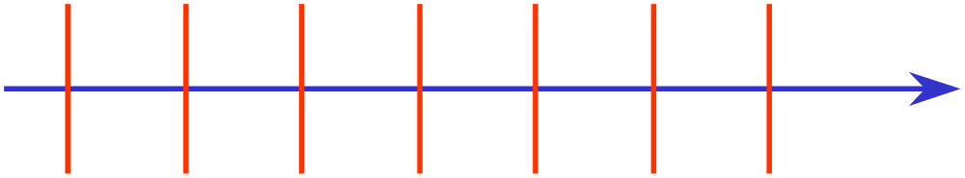
3. 线偏振光 部分偏振光
如果光矢量在一个固定的平面内、沿一个固定的方向振动，则称为线偏振光，或叫平面偏振光、简称偏振光。

Slide 9
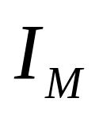
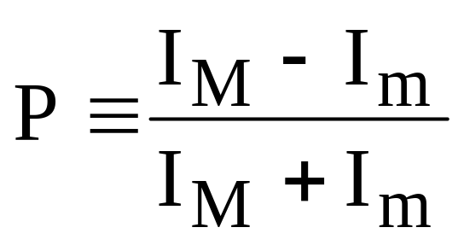
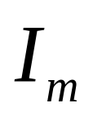
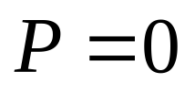

偏振度
偏振度的定义为：
自然光的偏振度为0，线偏振光的偏振度为1（最大）

Slide 10
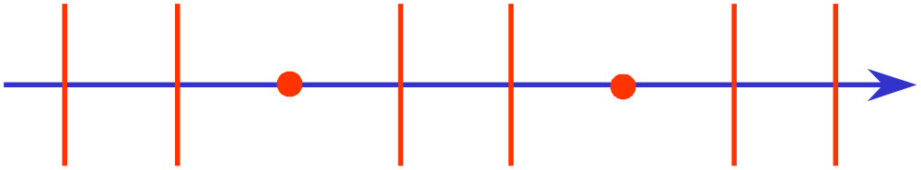
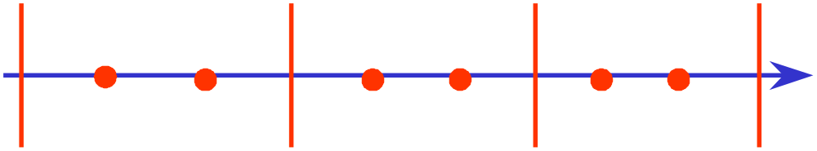
部分偏振光
对于介于自然光和线偏振光之间的光称为部分偏振光，它的光矢量在某一确定方向上较强。

Slide 11
线偏振光和部分偏振光的图示法
线偏振光
振动方向在屏幕内的线偏振光
振动方向垂直屏幕的线偏振光
部分偏振光
在屏幕内振动较强的
部分偏振光
垂直屏幕的振动较强的
部分偏振光

Slide 12
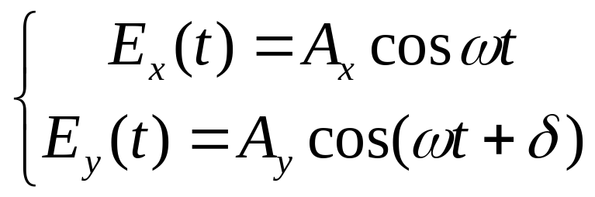


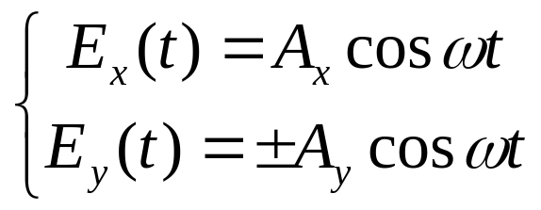
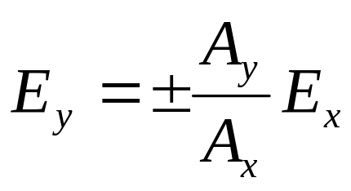
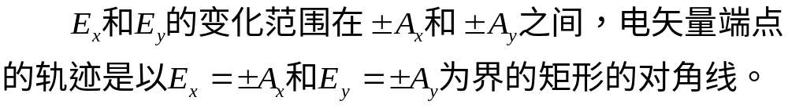
线偏振光的数学表示
线偏振光可以看成两个互相垂直振动的合成
--两个正交振动E_{x}和E_{y}之间的相位差。
直线方程

Slide 13
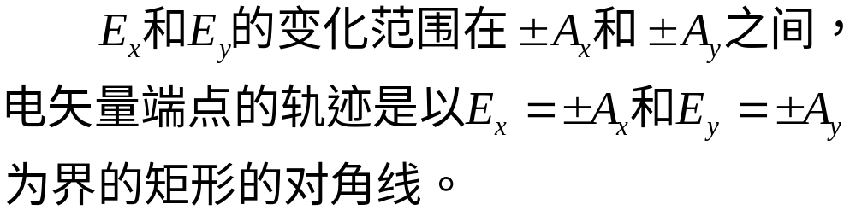







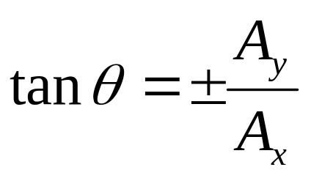
A_{y}
A_{y}
A_{x}
A_{x}
线偏振倾角取决于振幅比

Slide 14
自然光和部分偏振光的异同
共同点
各方向的光矢量彼此之间没有固定相位关系。
不同点
对称性不同
- 自然光：相对于传播方向而言具有对称性
- 部分偏振光： 相对于传播方向没有对称性

Slide 15
4. 圆偏振光 椭圆偏振光
固定一点观察
固定一时刻观察
随时间推移，波形向前传播，相位落后。

Slide 16
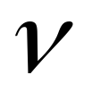
固定空间一点观察
固定空间一点, 面对光的传播方向观察
·
·
每一点的光矢量随时间匀速旋转，
频率为

Slide 17
固定一时刻观察
空间各点的光矢量排列在一条螺旋线上；
随时间推移，波形向前传播，相位落后。
y
传播方向
y
E
x
0
x
z
λ /2
固定一时刻观察
右旋圆偏振光 E 随 z 的变化

Slide 18
左旋与右旋圆偏振光
- 右旋圆偏振光
迎着光的传播方向看，每一点的光矢量都是右旋的，即顺时针旋转；
在固定一时刻，空间各点的排列在右手螺旋线上。
- 左旋圆偏振光
右旋圆偏振光
y
传播方向
y
E
x
0
x
z
λ /2
左旋圆偏振光

Slide 19
圆偏振光与椭圆偏振光
在垂直于光矢量的传播方向的平面内，光矢量的轨迹是一个圆，则称为圆偏振光。
圆偏振光
如果矢量的轨迹是一个椭圆，则称为椭圆偏振光。
椭圆偏振光

Slide 20
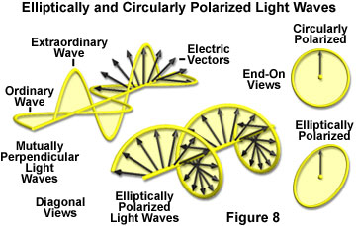
圆偏振光与椭圆偏振光
迎着光观察，光矢量向左或向右匀速旋转
光矢量大小不变，为圆偏振光；
光矢量大小变化，为椭圆偏振光。

Slide 21
左旋与右旋椭圆偏振光
迎着传播方向看，光矢量顺时针旋转则称为右旋的椭圆偏振光（圆偏振光）
反之，光矢量逆时针旋转则称为左旋的椭圆偏振光（圆偏振光）。
右旋椭圆偏振光
左旋椭圆偏振光

Slide 22
一个圆振动可以看成是两个位相差恒定的线振动的合成
同样，一个线振动可以看成是两个振幅相等、频率相同、运动方向相反的圆振动的合成。
E
E_{X}
v
E_{Y}
E
E
E_{L}
E_{R}
E_{L}
E_{R}

Slide 23
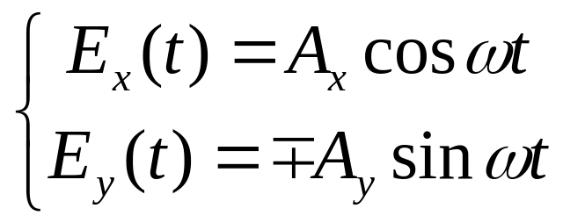
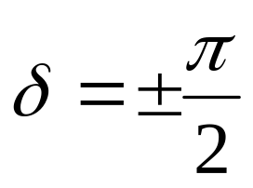
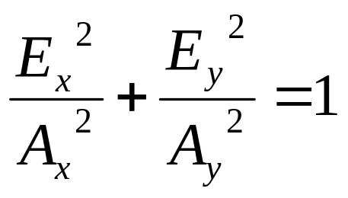
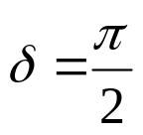
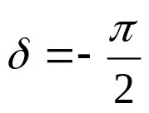
椭圆偏振光
A_{y}
A_{x}
椭圆方程
圆偏振光

Slide 24


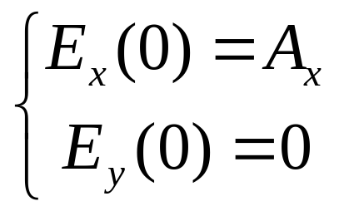
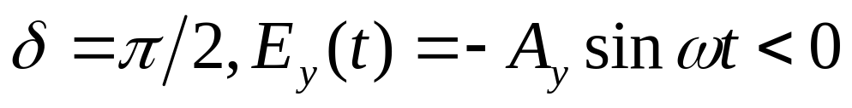
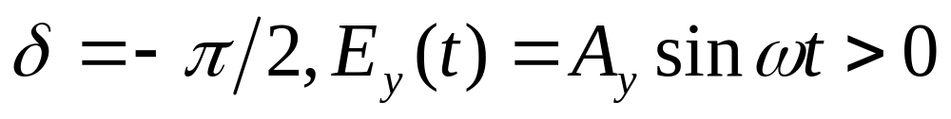
左旋与右旋
t =0
t = t 时
右旋
左旋

Slide 25
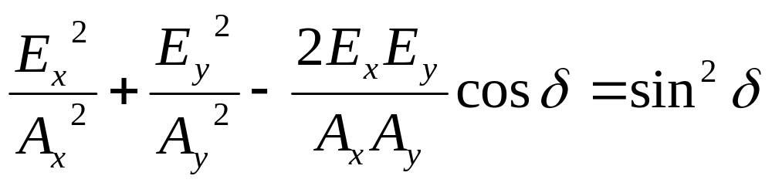


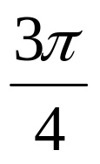
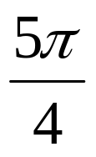
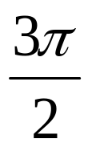
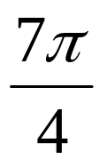



普遍情形

Slide 26
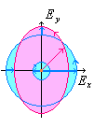
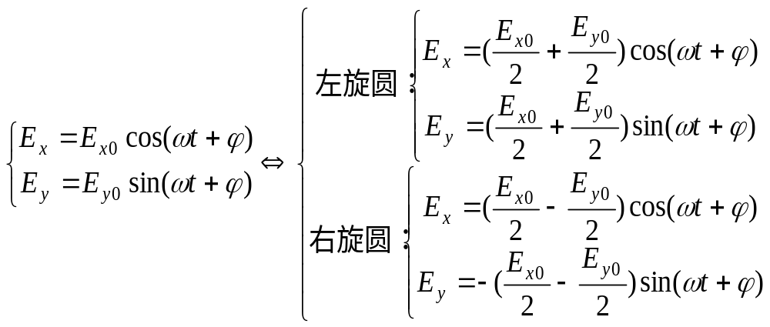
圆偏振光与椭圆偏振光
任意椭圆偏振光可以分解成两个分别为左旋和右旋的圆偏振光之和。
例如,左旋椭圆偏振：

Slide 27
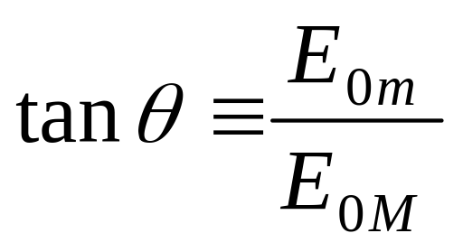
椭圆度
实际上圆偏振光和线偏振光都是椭圆偏振光的特例，描述椭圆偏振光的重要参数是其椭圆度（椭圆短长轴之比）：

Slide 28
四、自然光
光矢量在X-Y平面等概率地作各种方向、各种振动状态的随机振动的光称为自然光。
自然光可以分解成两个互相垂直的（例如 X 方向和 Y 方向）、同振幅、但没有固定相位关系的线偏振光之和。一般光源发出的光都是自然光。

Slide 29
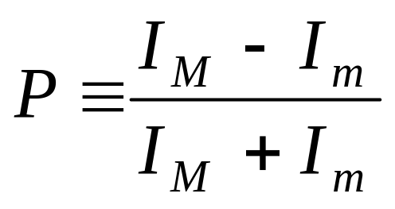
五、部分偏振光
光矢量在X-Y平面作各种方向、各种振动状态的随机振动、但某方向（例如X方向）振幅小的光称为部分偏振光。
部分偏振光可以按其振幅最小和最大的两个互相垂直的方向（例如 X方向和 Y方向）分解成两个没有固定相位关系的线偏振光之和。常用偏振度来描述部分偏振光的偏振程度，其定义为：
自然光的偏振度为0，
线偏振光的偏振度为1（最大）

Slide 30
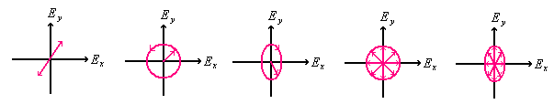
五种偏振状态
光的五种偏振状态可用上图形象地表示。

Slide 31
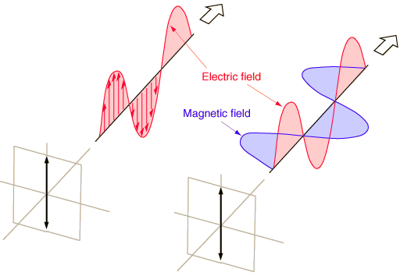
Linear Polarization

Slide 32
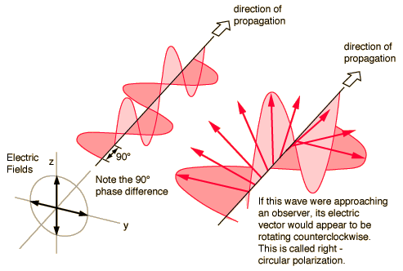
Circular Polarization

Slide 33
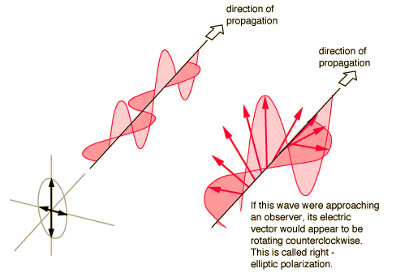
Elliptic Polarization

Slide 34
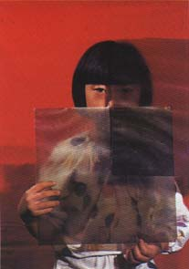
三．马吕斯定律
1. 偏振片（Polaroid）
获得线偏振光的平面片状器件，通常用P表示。
1928年 19岁的哈佛大学生 （E.H.Land）所发明。
起偏的原理：利用某种光学的不对称性, 如物质的二向色性，散射，反射和折射，双折射……。
二向色性的有机晶体，如硫酸碘奎宁、电气石或聚乙烯醇薄膜在碘溶液中浸泡后，在高温下拉伸、烘干，然后粘在两个玻璃片之间就形成了偏振片。它有一个特定的方向，只让平行于该方向的振动通过。

Slide 35

二向色性
介质对相互垂直的两束光有选择性的吸收, 一般还与波长有关，称为二向色性。
天然的电气石晶体为长六角形片状。当自然光通过时，光矢量在长对角线方向（Y方向）被吸收得少、透过较多，而垂直方向吸收得多、透过得少。
透射光变成了部分偏振光。
只允许某一方向的光振动通过，这一方向称作偏振化方向。

Slide 36
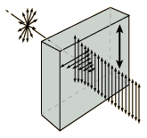
光轴
非偏振光
线偏振光
·
·
·
电气石晶片
向
向
方
方
播
播
传
传
面
面
动
动
振
振

Slide 37
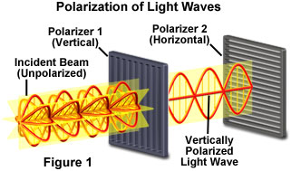
2. 起偏器和检偏器
从自然光中获得线偏振光的装置叫起偏器，用来检验线偏振光的装置叫检偏器。
一般来讲，两者可以互易。

Slide 38
P₁
P₂
I₀
I₁
I₂
起偏器
检偏器
起偏器：自然光通过偏振片后变为线偏振光
检偏器：利用偏振片检验光线的偏振化程度

Slide 39
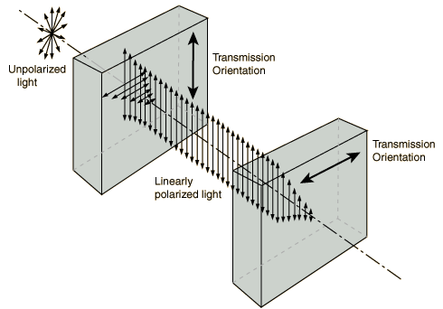



光经过偏振方向相互垂直的两个偏振片后透光为0
中间插入偏振片后,有光通过

Slide 40

自然光中获得线偏振光

Slide 41










3. 马吕斯定律

Slide 42

马吕斯
法国物理学家及军事工程师。出生于巴黎，1796年毕业于巴黎工艺学院，曾在工程兵部队中任职。1808年起在巴黎工艺学院工作。1810年被选为巴黎科学院院士，曾获得过伦敦皇家学会奖章。
1808年他发现反射光具有偏振性，确定了偏振光强度变化的规律（现称为马吕斯定律）;研究了光在晶体中的双折射现象;1811年他与J.毕奥各自独立地发现折射光的偏振;提出了确定晶体光轴的方法;研制成一系列偏振仪器。
马吕斯 (1775-1812 )
Etienne Louis Malus

Slide 43

4. 偏振片在液晶显示上的应用
液晶数码显示

Slide 44



液晶图象显示

Slide 45




Slide 46


Slide 47


5. 偏光显微镜 (Polarizing Microscope)
研究对象: 具有双折射性质的旋光物质。
特 点: 在镜筒中加了两块偏振片。
原 理: 无样品时，两偏振片互相垂直，视野是暗的。
有双折射性的生物组织: 纤维、染色体、淀粉粒、细胞壁
    区别肿瘤细胞：
    常细胞对偏振光是左旋，而肿瘤细胞对偏振光是右旋。
普通显微镜
偏光显微镜

Slide 48

立体电影

Slide 49

例题
强度为 I₀ 的自然光通过偏振片，
求透射光强。

Slide 50














例题
强度为I₀的自然光通过两块平行放置的偏振片，无出射光强，若在两块偏振片间再插入另一偏振片，求可能出射的最大光强，插入偏振片的光轴应如何取向？

Slide 51












例题：有三个偏振片堆叠在一起，第一块与第三块的偏振片化方向相互垂直，第二块和第一块的偏振化方向相互平行，然后第二块偏振片以恒定的角速度 w 绕光传播的方向旋转，设入射自然光的光强为 I₀。
求：出射光的光强随时间的变化关系。
解：

Slide 52



§2 反射光和折射光的偏振
一. 各向同性界面的反射和折射
反射光:
一般为 的部分偏振光
折射光:
一般为 的部分偏振光。

Slide 53



二. 布儒斯特定律
当自然光以一个特殊的角度i_{B}入射到各向同性界面，此时的反射光成为线偏振光、折射光的成为部分偏振光。
i
i
B
0
n
1
n
2
r

Slide 54


例题
如果入射光是从空气到玻璃，并在玻璃上表面发生反射，则
如果入射光是从玻璃到空气，并在玻璃下表面发生反射，则

Slide 55


例题
如果入射光是从空气到石英玻璃，并在玻璃上表面发生反射，则
如果入射光是从玻璃到石英玻璃，并在石英玻璃上表面发生反射，则

Slide 56

三. 玻片堆
产生的反射光、折射光均为线偏振光
反射光:
振动方向垂直于屏幕
折射光:
振动方向平行于屏幕

Slide 57





Slide 58



Mica shows a variety of interference colors between crossed polarizers, whereas it is clear under ordinary light. Poly crystalline minerals show crystal boundaries in polarized light.

Slide 59
第4章 作业
旧书 4.1, 4.2, 4.8, 4.10, 4.11,4.12,
4.14, 4.15, 4.16, 4.18
新书 5.1, 5.2, 5.3,5.5,
5.6, 5.7,
5.9, 5.10, 5.11,5.13,

